Slide 1
数値解析入門
1. 常微分方程式の時間積分（発展）
1. Time Integration of Ordinary Differential Equations

Slide 2
3
スケジュール
 | 題材 | 日時・場所 | 所要時間
STEP 1 | 常微分方程式の時間積分 | 4/11, 10:30- W2 – 544 | 説明15分 演習20~30分 追加説明15分
STEP 2 | 1次元移流方程式 | 4/11, 13:00- W2 – 544 | 説明15分 演習15分 追加説明15分
STEP 3 | 1次元拡散方程式 | 4/12, 13:00- W2 – 544 | 説明30分 演習30分
Extra STEP | 貯留層解析入門 | 4/12, 14:15- W2 – 544 | 説明25分 演習10分 M2研究紹介?

Slide 3
コンテンツ
1
SIR モデル
2
SEIR モデル
常微分方程式の形で書かれた，
感染症の数理モデル

Slide 4
コンテンツ
1
SIR モデル
2
SEIR モデル

Slide 5
1. SIRモデル
最も基本的な数理モデル
Susceptible（無免疫者）
Infected（発症者）
Recovered（回復者）
の頭文字をとっている
I
感染者
回復
感染
S
無免疫者
R
回復(免疫獲得)者

Slide 6
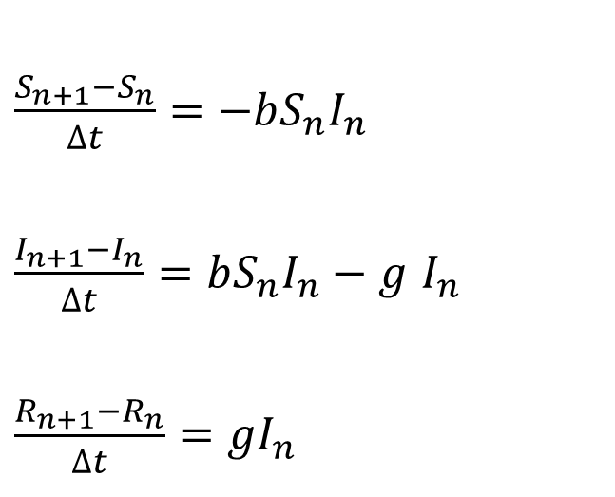
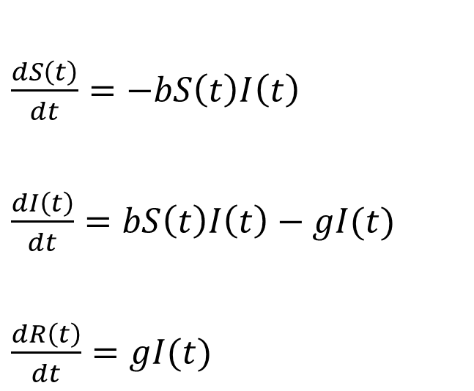
1. SIRモデル
微分方程式
離散化した式
$\frac{dS\left(t\right)}{dt}=−bS\left(t\right)I\left(t\right)$
$\frac{dI\left(t\right)}{dt}=bS\left(t\right)I\left(t\right)−gI(t)$
$\frac{dR\left(t\right)}{dt}=gI(t)$
$\frac{S_{n+1}−S_{n}}{∆t}=−bS_{n}I_{n}$
$\frac{{I_{n+1}−I}_{n}}{∆t}=bS_{n}I_{n}−g$ $I_{n}$
$\frac{{R_{n+1}−R}_{n}}{∆t}=gI_{n}$
$g$：回復率 | $b$：感染率

Slide 7
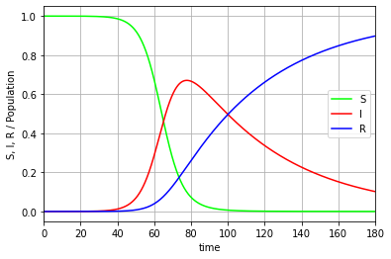
1. SIRモデル
長所
計算が高速
→ 少ないパラメータ
短所
詳細な設定ができない
→ これも少ないパラメータによる

Slide 8
コンテンツ
1
SIR モデル
2
SEIR モデル

Slide 9
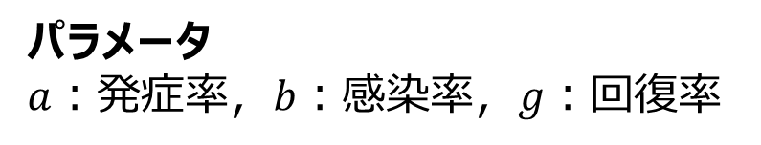
2. SEIRモデル
SIRモデルにExposed （感染しているが発症していない人）を追加したモデル。
SIRモデルよりは詳細な設定が可能
E
感染者
発症
感染
S
無免疫者
I
発症者
回復
R
回復者
パラメータ
$a$：発症率，$b$：感染率，$g$：回復率

Slide 10

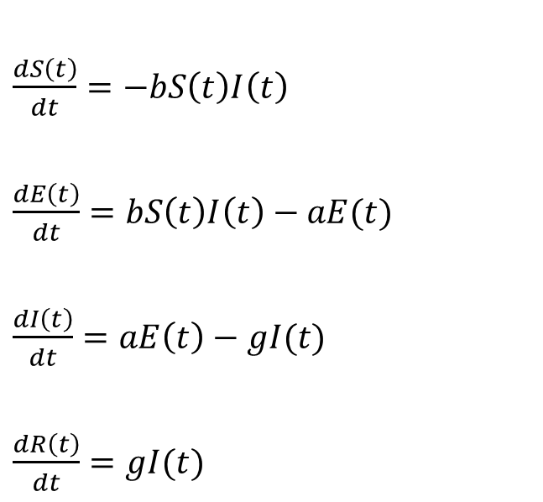
2. SEIRモデル
微分方程式
離散化した式
$\frac{dS\left(t\right)}{dt}=−bS\left(t\right)I\left(t\right)$
$\frac{dE\left(t\right)}{dt}=bS\left(t\right)I\left(t\right)−aE(t)$
$\frac{dI\left(t\right)}{dt}=aE\left(t\right)−gI(t)$
$\frac{dR\left(t\right)}{dt}=gI(t)$
$\frac{S_{n+1}−S_{n}}{∆t}=−bS_{n}I_{n}$
$\frac{{E_{n+1}−E}_{n}}{∆t}=bS_{n}I_{n}−aE_{n}$
$\frac{{I_{n+1}−I}_{n}}{∆t}=aE_{n}−g$ $I_{n}$
$\frac{{R_{n+1}−R}_{n}}{∆t}=gI_{n}$
$a$：発症率 | $g$：回復率 | $b$：感染率

